Slide 1
(세종시) 주택 시장 특성 분석
천일중

Slide 2
INDEX
개요
분석
통계
결과

Slide 3
개요
분석목적
세종시 주택 시장 특성을 직관적으로 이해 할 수 있는 다양한 모델을 도출
분석방법
단순 시각화에서 가정과 추측. 뒷받침 할 수 있는 통계론으로 준비했다.
분석결과
세종시 조치원읍의 전출수가 전입수를 넘어서고 그 이유는 집 특히, 아파트 값 때문임을 분석했고, 거주자들의 특성은 1인가구 및 연령대는 사회 초년생 혹은 고연령대임을 알았다. 마지막으로 집값 문제는 세종시 전체의 문제로 조치원읍의 현상을 따라오는 동들이 있다는것이 주목할만한 점이다.

Slide 4
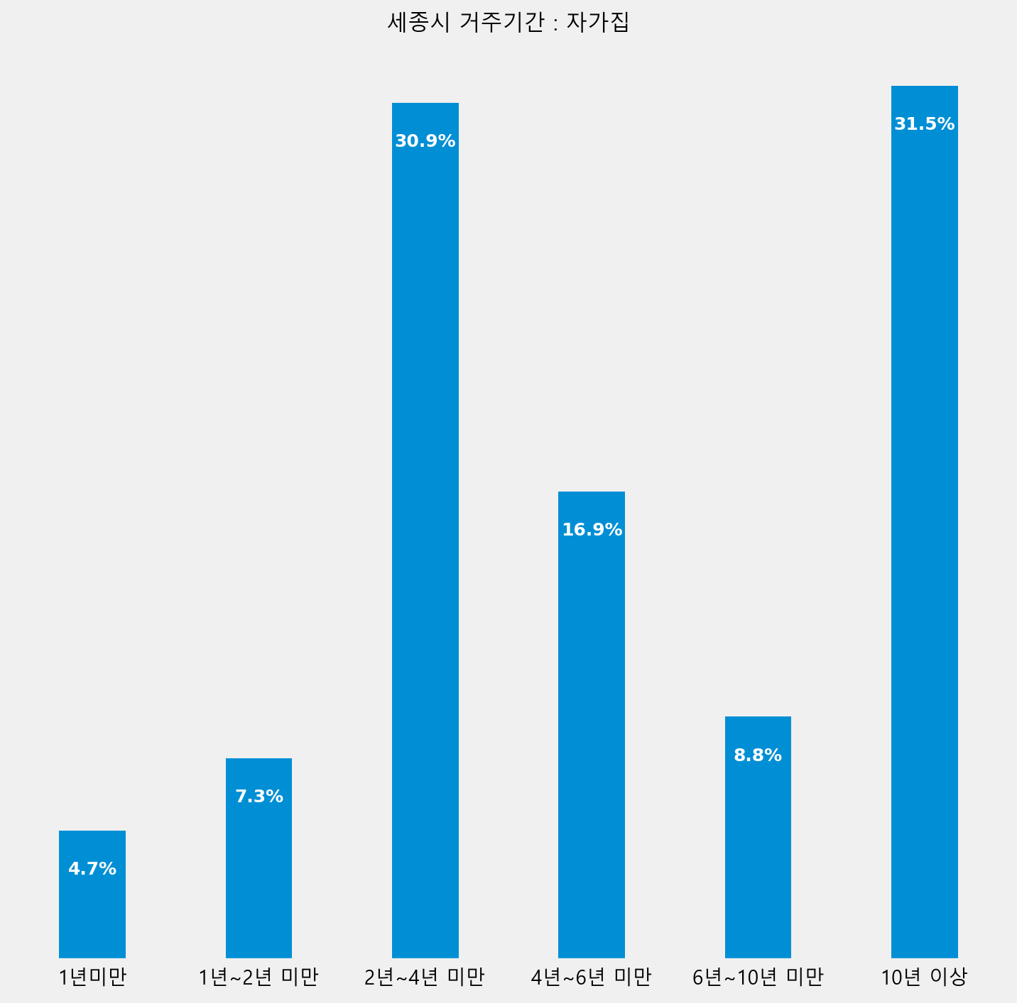
분석
데이터
26.세종시_거주기간.csv
시각화
자가집에서 거주한 비율을 나타냈다.
시사점
세종시의 원래부터 살았던 ‘10년 이상’을 제외하면 6년전부터 2년전까지 세종시의 자가집을 찾는 인원이 꾸준히 늘었다가 어떠한 이유로 줄고있다.

Slide 5
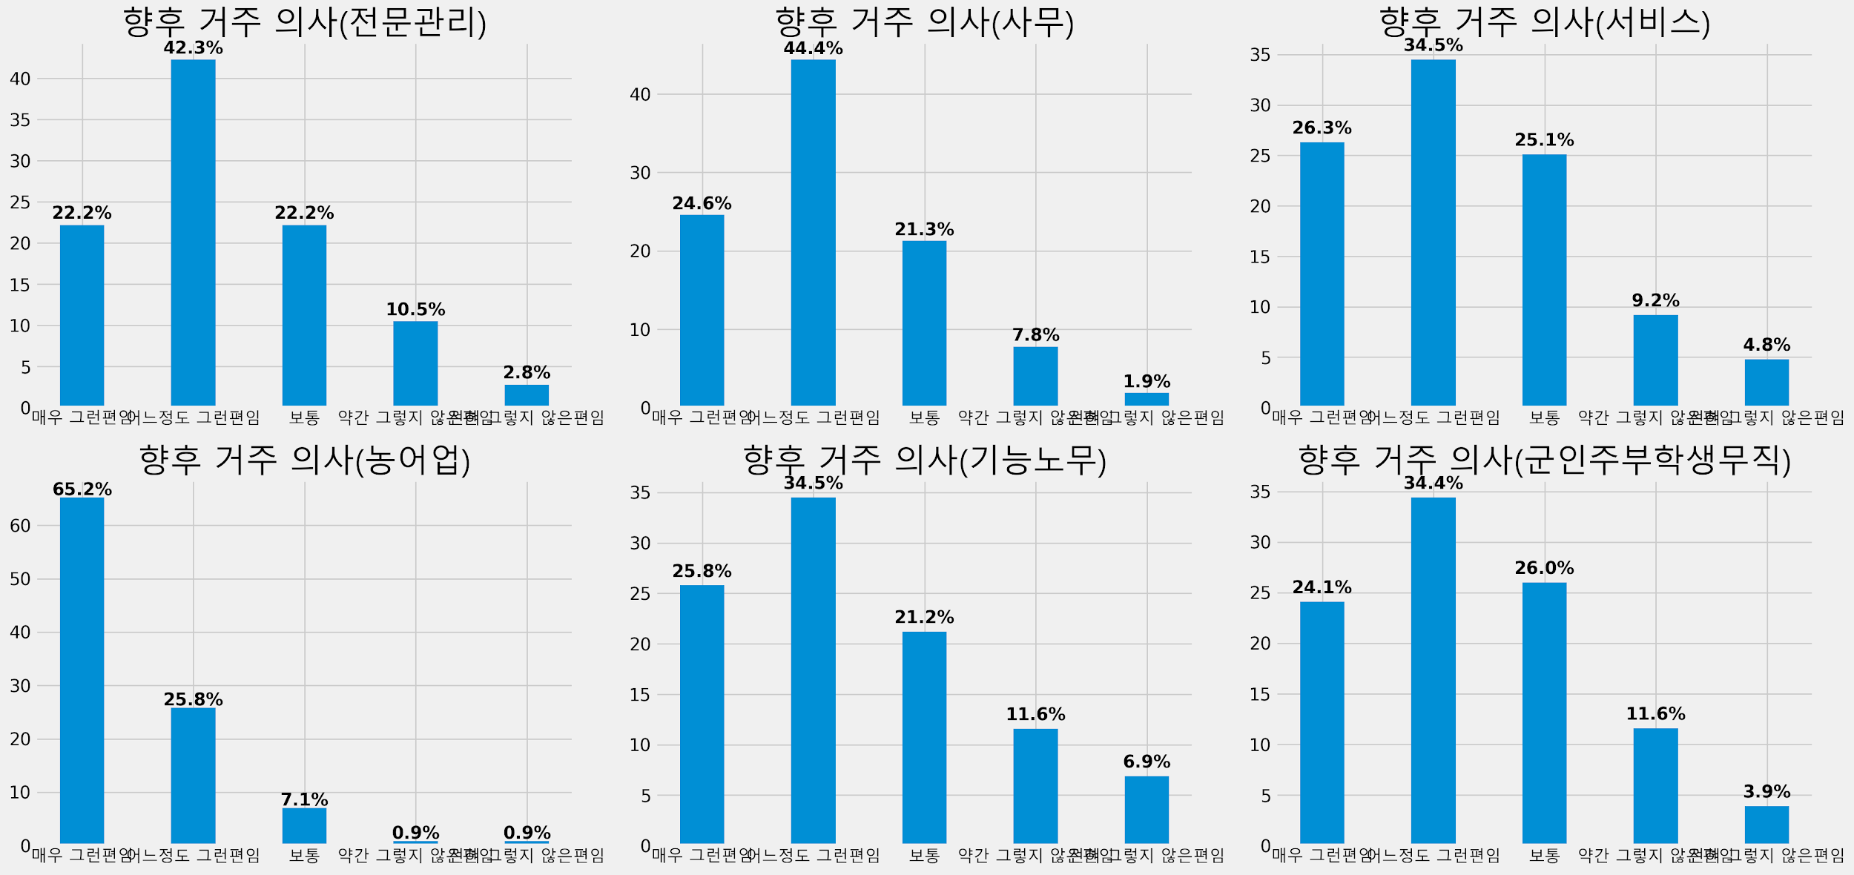
분석
데이터
29.세종시_거주의사(향후).csv
시각화
향후 거주의사를 직업별로 시각화 했다.
시사점
세종시는 농어업에 최적화된 도시라는 뜻이다.

Slide 6
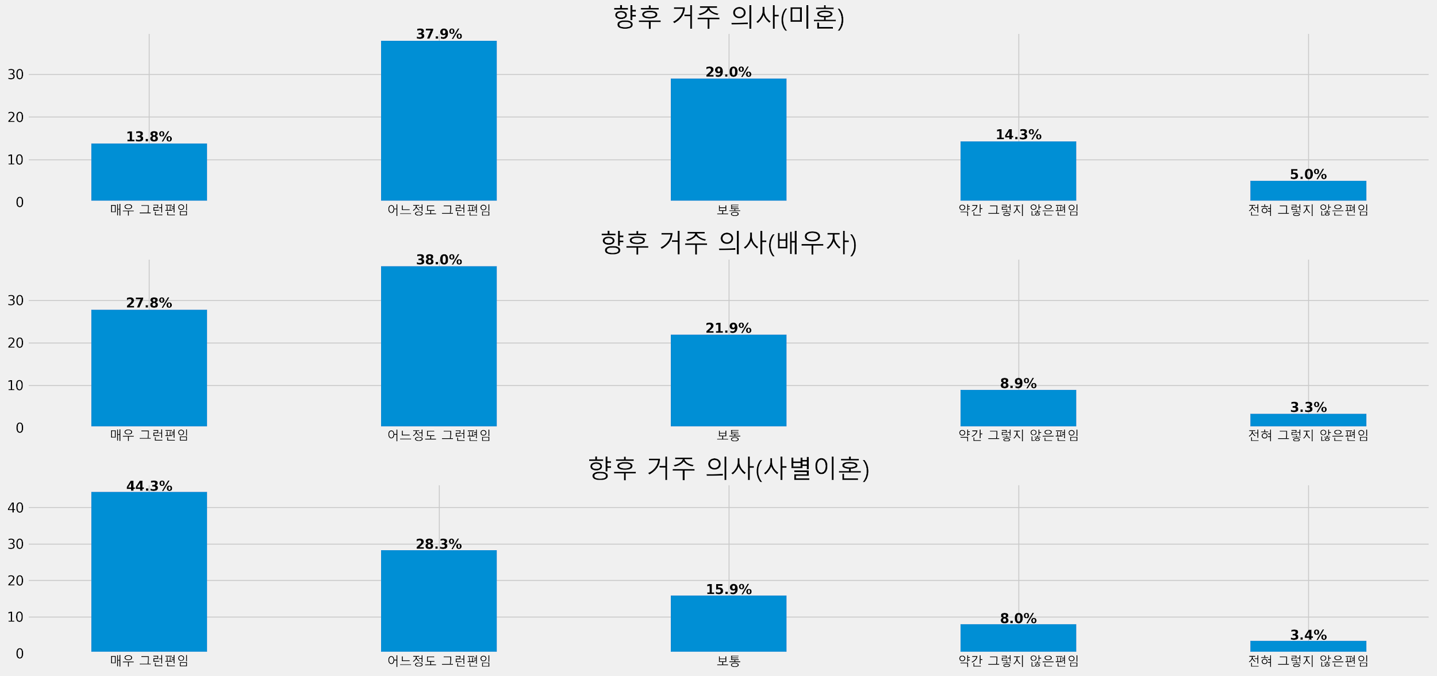
분석
데이터
29.세종시_거주의사(향후).csv
시각화
거주의사를 가정형태별로 시각화 했다.
시사점
세종시는 사별이혼한 경우가 긍정적인것을 볼 수 있다.
사별 이혼한 사람이 많은 이유는 경제적인 이유라는 가정을 세웠다.
왜냐하면 이유?

Slide 7
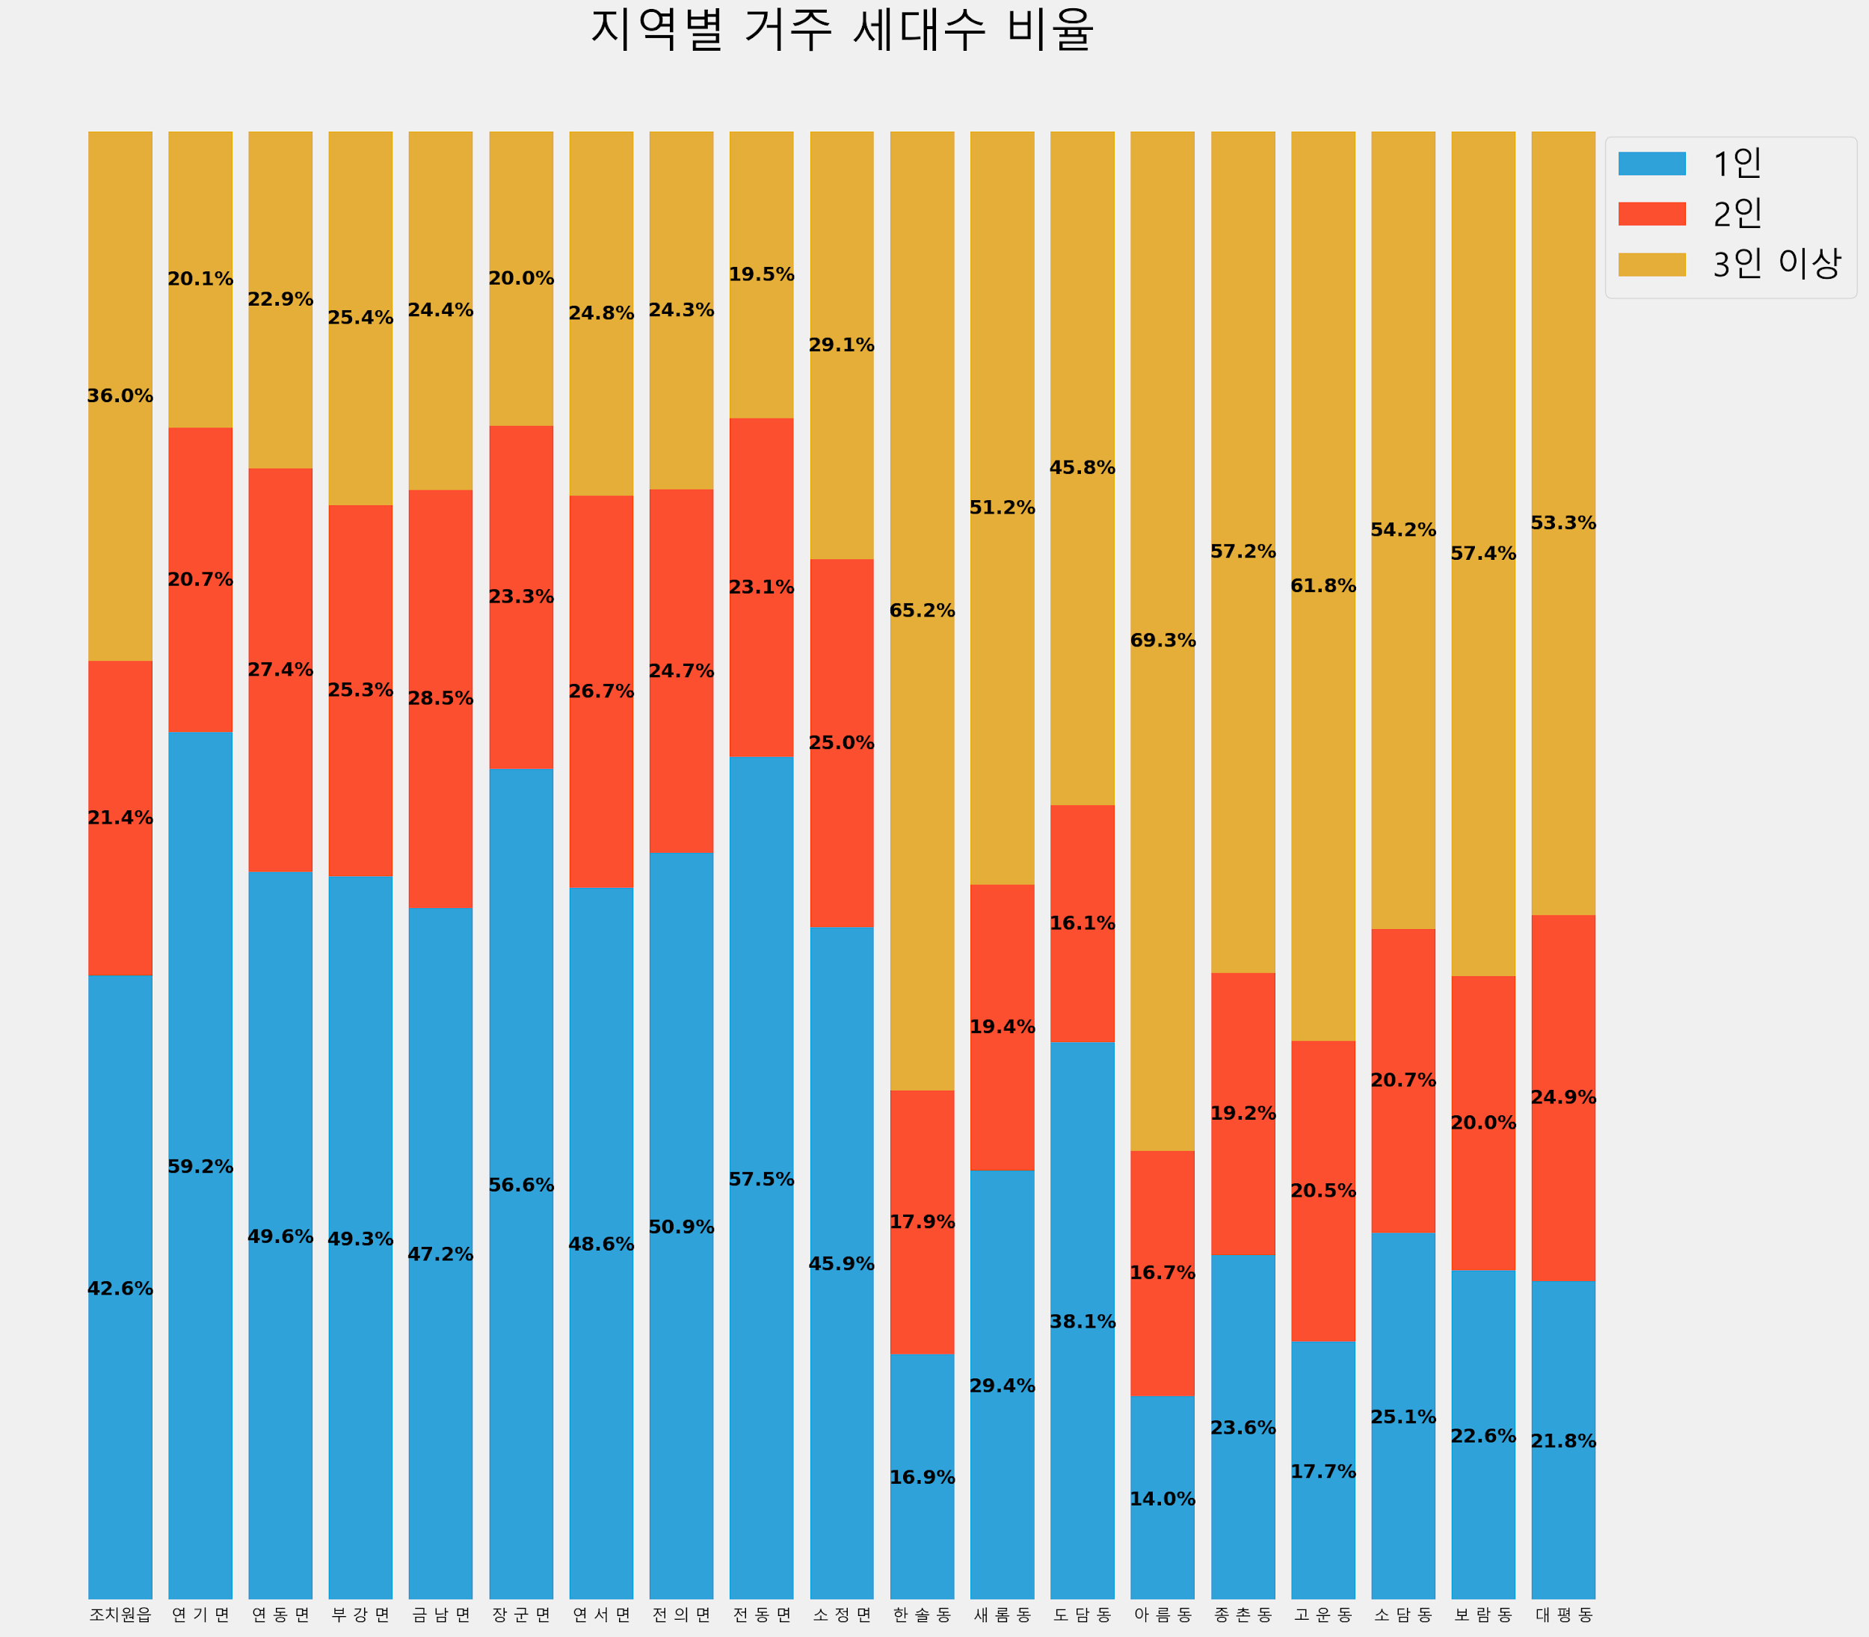
분석
데이터
28.세종시_지역별_세대원수별_세대수.csv
시각화
지역별 거주 세대수 비율을 시각화했다.
시사점
10인이상까지 있지만, 3인 이상으로 합산했다. 이유는 가정을 이뤘다는 가정이 있다.
읍,면은 1인의 비율이 많고, 동은 3인이상의 비율이 많다. 동은 가족들이 많이 산다는것을 유추 할 수 있다.

Slide 8
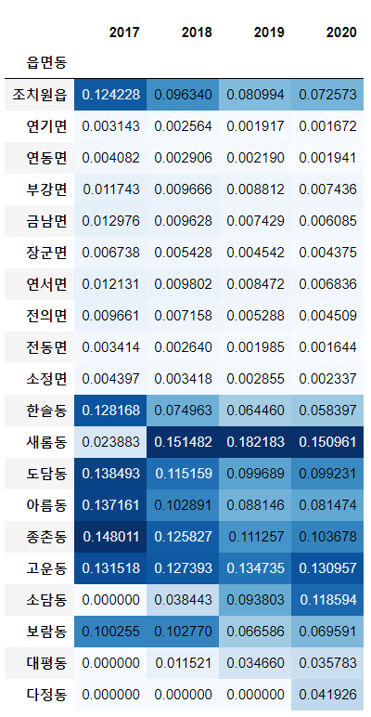
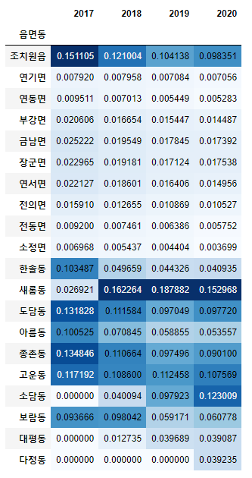
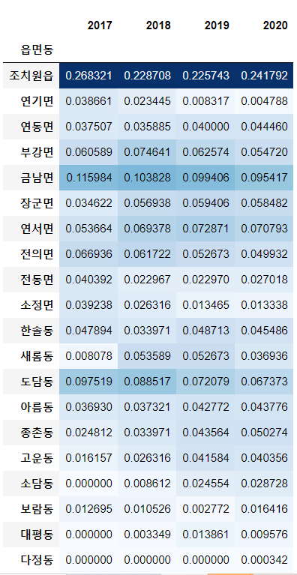
분석
데이터
22.세종시_연령별_인구현황.csv
시각화
남자 나이대 별 거주 인구수를 시각화했다.
시사점
실제로 동은 남자 0~9세와 남자 30~39세가 많이 살았다. 또한, 여자 그래프도 같다.
그리고, 나이가 있는 분들은 읍,면에 많이 살았다. 사별한 경우 읍,면에 많이 산다는 점을 유출 할 수 있다.
조치원읍이 인구밀집도가 크다.
남자0~9세
남자 30~39세
남자 90~99세

Slide 9
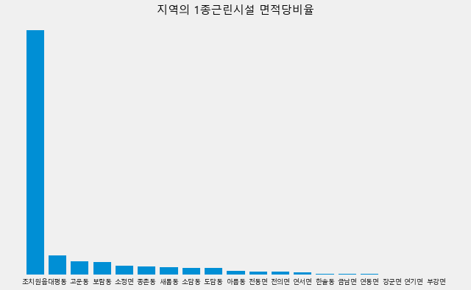
분석
데이터
23.세종시_도로명주소_건물.geojson
32.세종시_행정경계(읍면동).geojson
시각화
지역 면적당 근린1종시설 개수를
시각화 했다.
시사점
조치원읍의 근린시설의 개수가 월등하다.
조치원읍에 인구가 많은 이유는 인프라가 잘 갖춰져 있기 때문일 것이다.

Slide 10
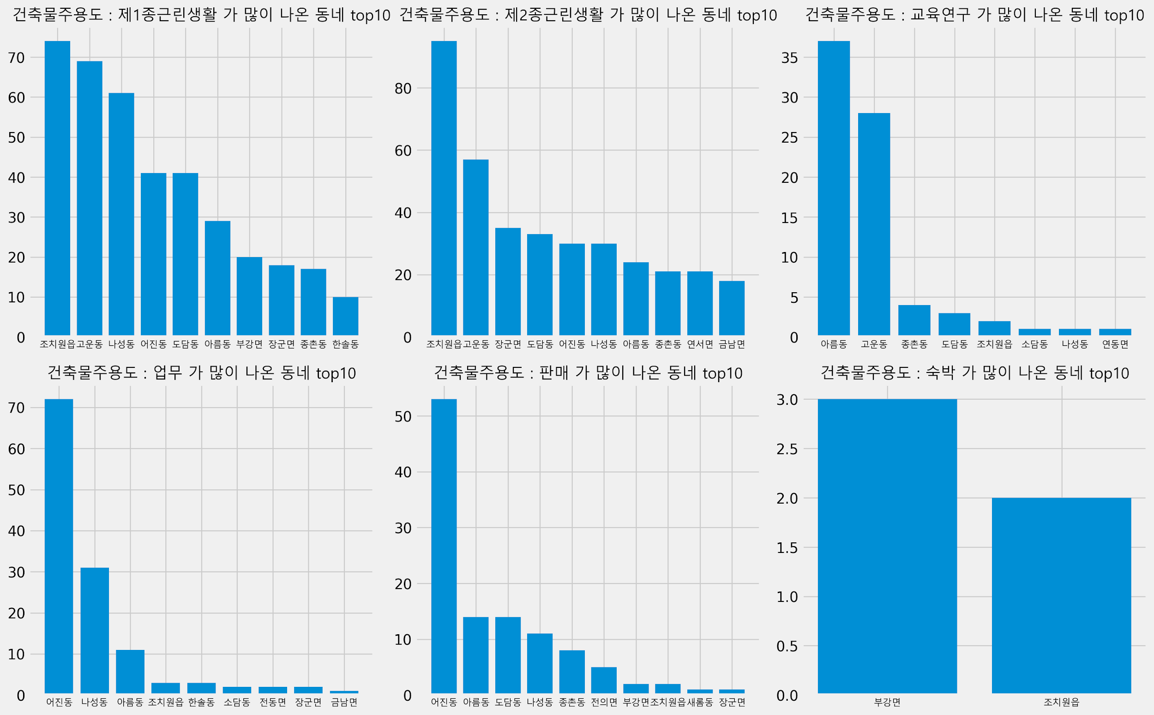
분석
데이터
11.세종시_상업업무용(매매)_실거래가.csv
시각화
상업업무용 매매 실거래가를 시각화했다.
시사점
실제로 조치원읍의 근린시설들이 매매로 많이 나왔다.
조치원에 인구가 많은 이유는 인프라 때문일것이라는 가정의 근거다.

Slide 11
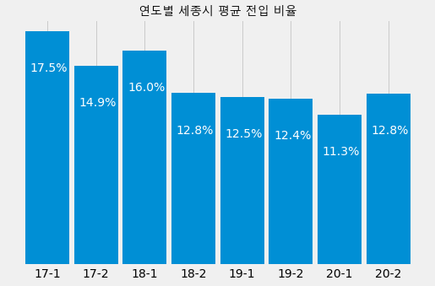
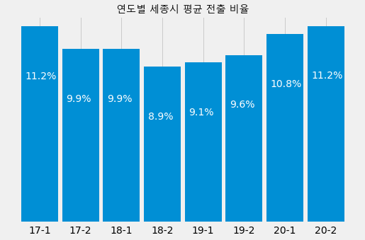
분석
데이터
20.세종시_전입자수.csv
21.세종시_전출자수.csv
시각화
날짜별 전입자와 전출자 수를 시각화 했다.
시사점
세종시의 전입 비율이 떨어지고 있다.
세종시의 전출 비율이 시간이 지남에 따라 늘어가고 있다.

Slide 12
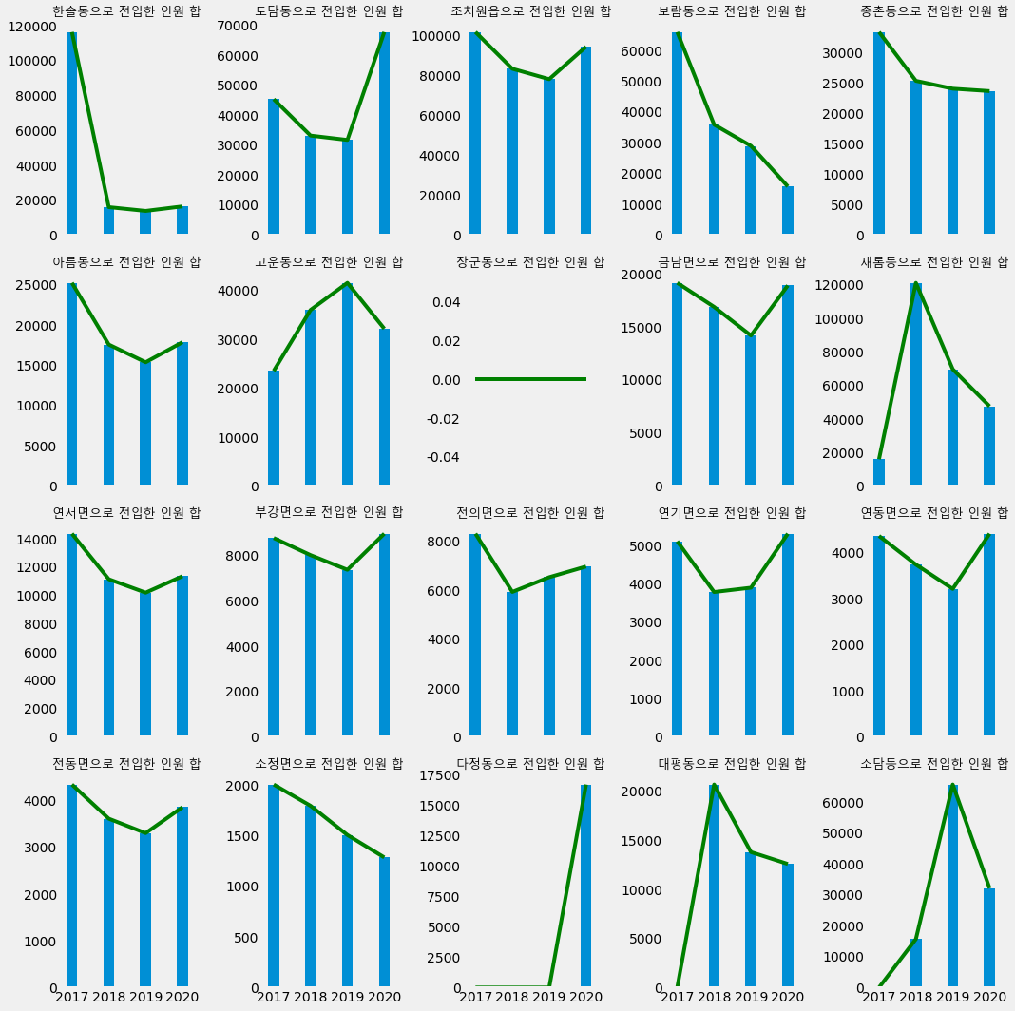
분석
데이터
20.세종시_전입자수.csv
시각화
각 지역, 연도별 전입자 수 변화 추이.
시사점
한솔동, 보람동, 종촌동, 새롬동, 대평동 등 전입자의 수들이 줄고 있다.

Slide 13
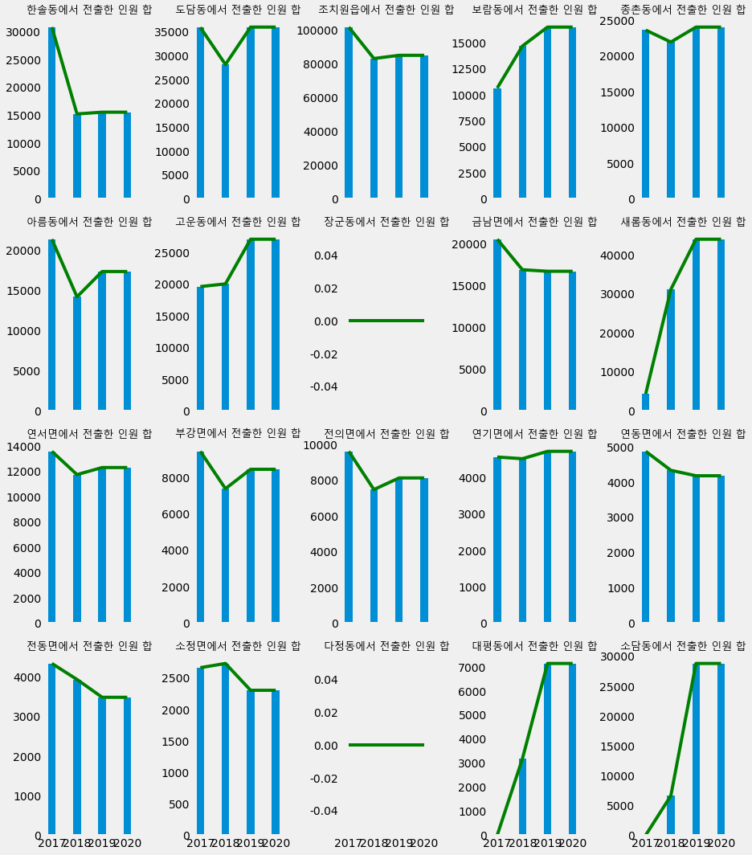
분석
데이터
21.세종시_전출자수.csv
시각화
각 지역, 연도별 전출자 수의 변화 추이.
시사점
조치원,새롬동,대평동,소담동 순으로 많다.
전입도 그렇고 조치원읍의 전출 수의 단위가 크다.

Slide 14
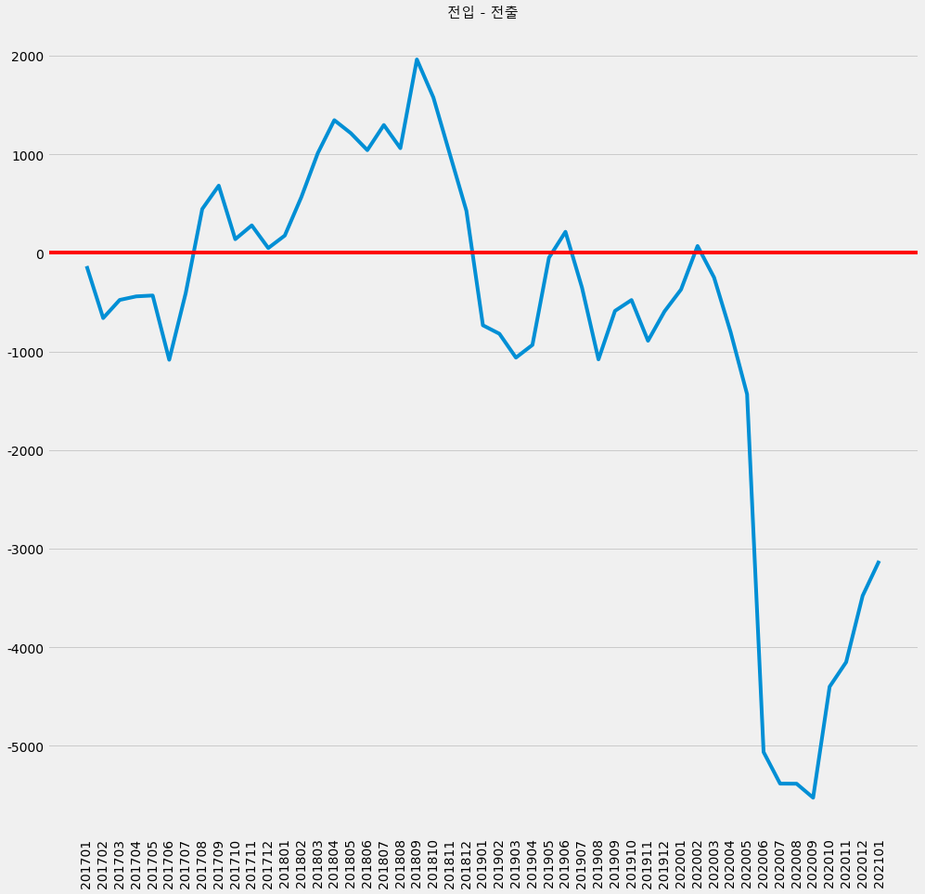
분석
데이터
20.세종시_전입자수.csv
21.세종시_전출자수.csv
시각화
조치원읍의 날짜별 전입 - 전출자 수를 시각화 했다.
시사점
조치원읍은 2018년 4분기부터 전출자가 많아진다.
조치원읍을 많이 떠나는 이유를
집값으로 가정했다.

Slide 15
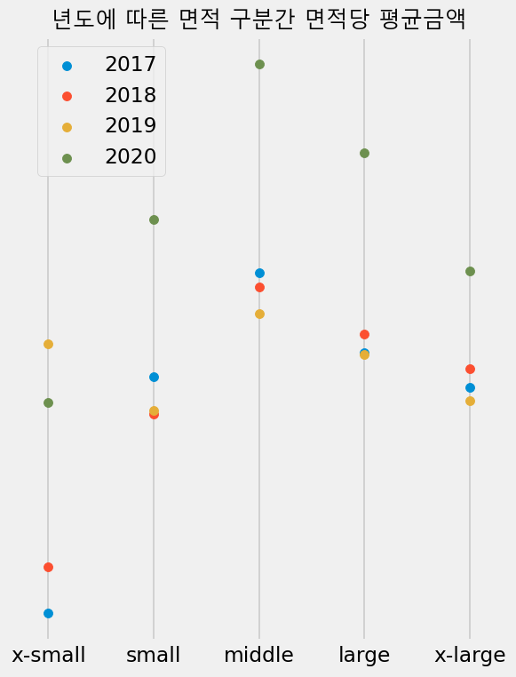
분석
데이터
3.세종시_아파트(매매)_실거래가.csv
시각화
조치원읍의 년도에 따른 면적 구분간 면적당 평균금액을 시각화했다.
시사점
통계청 면적 구분 대로 x-small은 40㎡ 이하, small은 60㎡이하, middle은 85㎡ 이하, large는 135㎡이하, x-large는 135㎡ 초과로 했다.
2020년에도 팍 달라진것을 볼 수 있다.
통계적으로도 유의한지 슬라이드23번으로 확인해봤다.

Slide 16
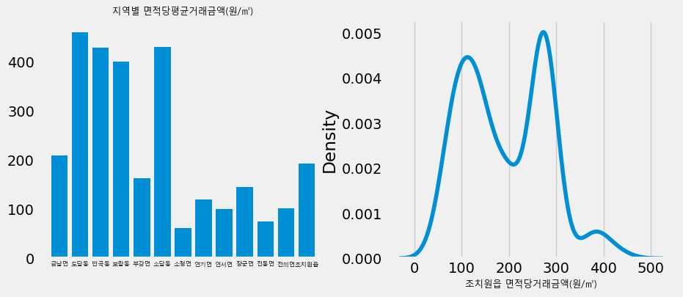
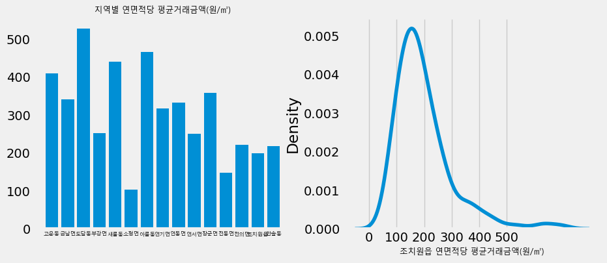
분석
데이터
4.세종시_연립다세대(매매)_실거래가.csv
5.세종시_단독다가구(매매)_실거래가.csv
시각화
지역별 면적당 평균거래금액과 조치원읍만 따로 분포를 시각화했다.
시사점
위가 4번 파일, 아래가 5번 파일이다.
오히려 조치원읍의 연립다세대와 적당거래금액으로는 집값이 이유임이 타당해 보이지 않는다.
단독다가구 매매 그래프도 같다.

Slide 17
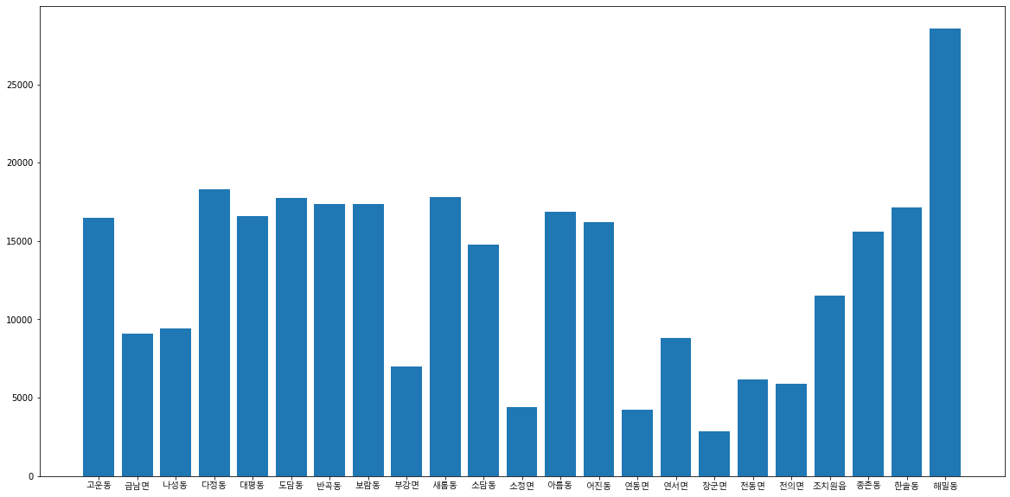
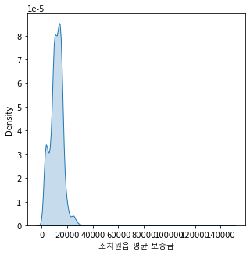
분석
데이터
7.세종시_아파트(전월세)_실거래가.csv
시각화
월세를 전세로 변환해서 면적당 보증금을 확인했다.
시사점
동들이 대부분 가격이 큰 것을 알 수 있다.

Slide 18
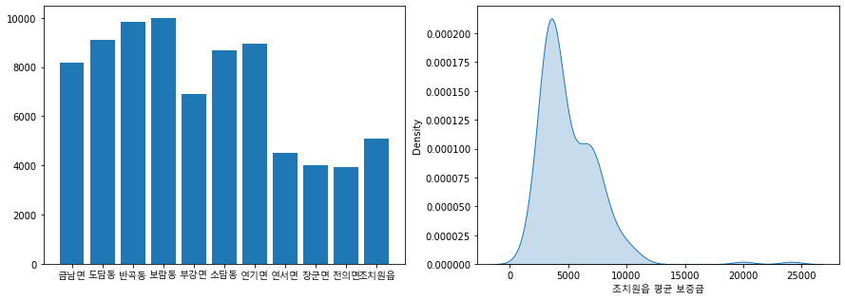
분석
데이터
8.세종시_연립다세대(전월세)_실거래가.csv9.세종시_단독다가구(전월세)_실거래가.csv10.세종시_오피스텔(전월세)_실거래가.csv
시각화
월세를 전세로 변환해서 면적당 보증금을 확인했다.
시사점
7번. 아파트 전월세 통합 평균 가격들과 같이 동들이 대부분 가격이 큰 것을 알 수 있다.
인구가 가장 많은 조치원읍의 평균 보증금의 분포를 살펴봤다.

Slide 19
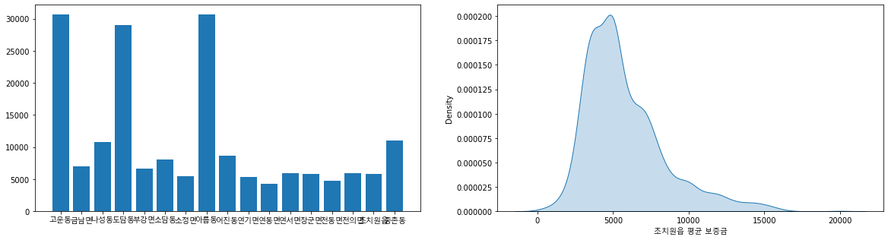
분석
데이터
9.세종시_단독다가구(전월세)_실거래가.csv
시각화
월세를 전세로 변환해서 면적당 보증금을 확인했다.
시사점
고운동, 도담동, 아름동이 면적당 단독,다가구 전월세통합 평균 가격이 크다.
그 옆은 조치원읍의 단독다가구 전월세통합 평균 금액 분포를 그렸다.

Slide 20
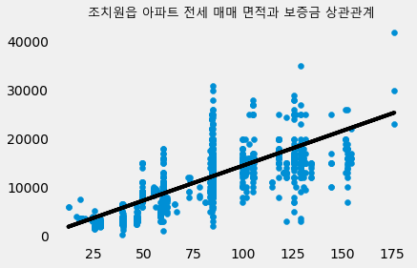
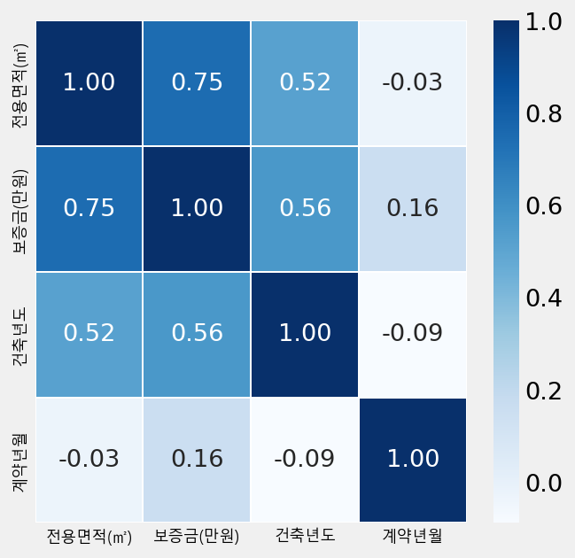
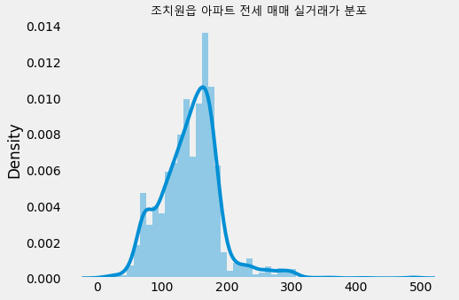
분석
데이터
7.세종시_아파트(전월세)_실거래가.csv
시각화
조치원읍의 전세아파트 매매 가격과 면적의 상관관계를 시각화 했다.
시사점
상식적으로 생각해도 면적과 가격의 어느정도 비례가 있다고 추측할 수 있다.
상관관계를 봐도 그렇다.

Slide 21
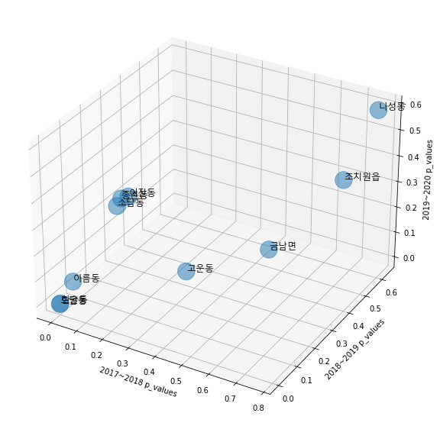
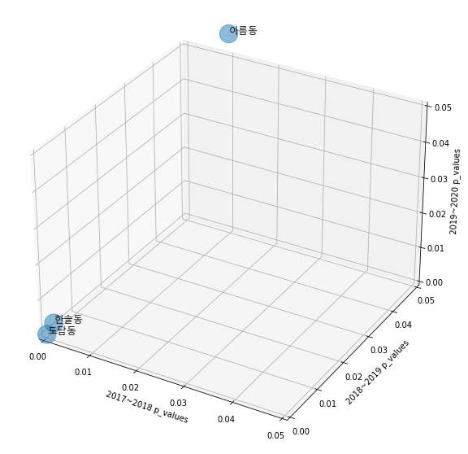
분석
데이터
3.세종시_아파트(매매)_실거래가.csv
시각화
p-value를 cluster라고 생각하고 년도별 면적당거래금액으로 시각화했다.
시사점
2017년부터 2020년부터
조치원읍과 나성동의 가격변화가 눈여겨볼 만하다.
고운동과 금남면은 2020년에는 뜸해졌고,
종촌동과 어진동과 소담동은 2020년에 가격변화가 있었다.
p_value가 클수록 변화가 컸다고 추측할 수 있다.
오른쪽 아래 사진은 0.05로 limit를 줘서
한솔동,도담동 같은 경우는 년도별 평균의 변화가 거의 없다고 할 수 있다.

Slide 22
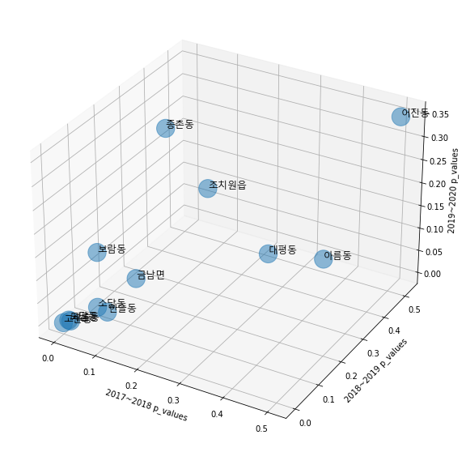
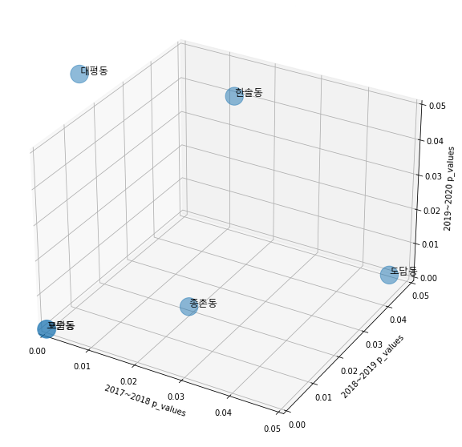
분석
데이터
7.세종시_아파트(전월세)_실거래가.csv
시각화
p-value를 cluster라고 생각하고 년도별 면적당보증금으로 시각화했다.
시사점
보증금은 19번 슬라이드와 같은 방법이다.
2017년부터 2020년부터
아파트 전(월)세 면적당보증금 실거래가의 변화는 어진동이 가장 많이 변화했다.
그 뒤로 조치원읍, 아름동, 대평동, 증촌동 등 동들의 가격 변화가 많았다.
조치원읍은 아파트 매매,전월세 가리지 않고 가격이 많이 높아졌다.

Slide 23
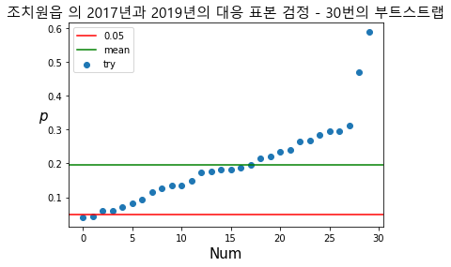
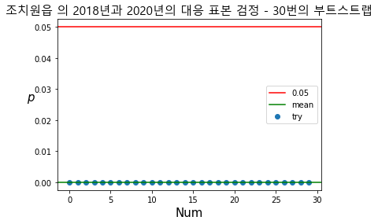
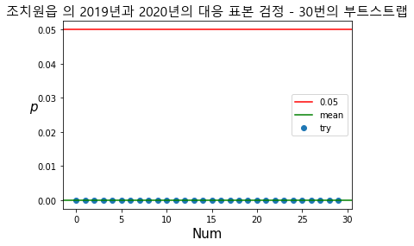
통계
데이터
3.세종시_아파트(매매)_실거래가.csv
시각화
부트스트랩을 통한 년도와 년도를 잇는 대응표본검정을 시각화했다.
시사점
H0 : 두 년도 사이의 평균이 차이가 없다.
H1 : 두 년도 사이의 평균이 차이가 있다.
분석-슬라이드 15번과 함께 보면 2017년부터 2019년 사이에는 H0(귀무가설)이 틀릴확률 0.05 보다 p-value(귀무가설이 맞을 때 이상값이 나올 확률)이 더 크기 때문에 평균 매매가가 차이가 없다.
그런데 2020년 가면서 평균의 차이가 있다.
즉, 조치원읍의 아파트 매매가가 증가했다.

Slide 24
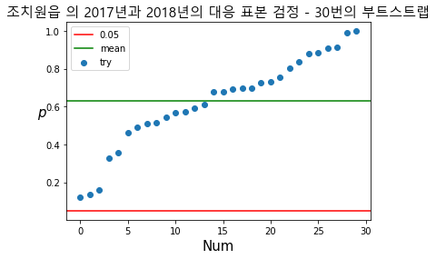
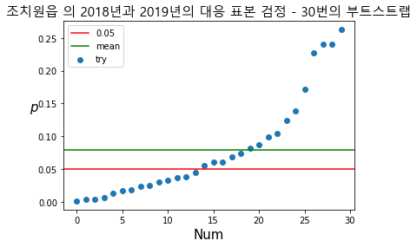
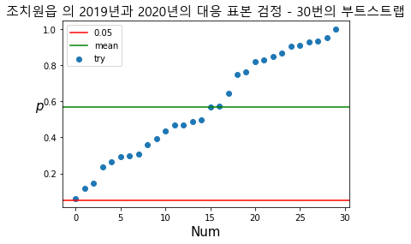
통계
데이터
4.세종시_연립다세대(매매)_실거래가.csv
5.세종시_단독다가구(매매)_실거래가.csv
6.세종시_오피스텔(매매)_실거래가.csv
시각화
4번 파일로 부트스트랩을 통한 년도와 년도를 잇는 대응표본검정을 시각화했다.
시사점
분석-슬라이드 18번과 관련이 있다.
모두 확인해봤는데 2017년부터 2019년 사이에는 H0(귀무가설)이 틀릴확률 0.05 보다 p-value(귀무가설이 맞을 때 이상값이 나올 확률)이 더 크기 때문에 평균 매매가가 차이가 없다.
즉, 조치원읍의 연립다세대, 단독(다)가구, 오피스텔 모두 가격이 오르긴 했지만, 평균의 차이는 유의수준 0.05에서는 없다.
매매말고 전(월)세도 봐야한다.

Slide 25
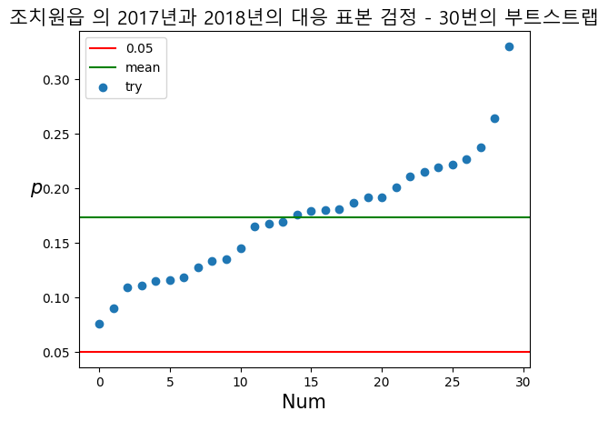
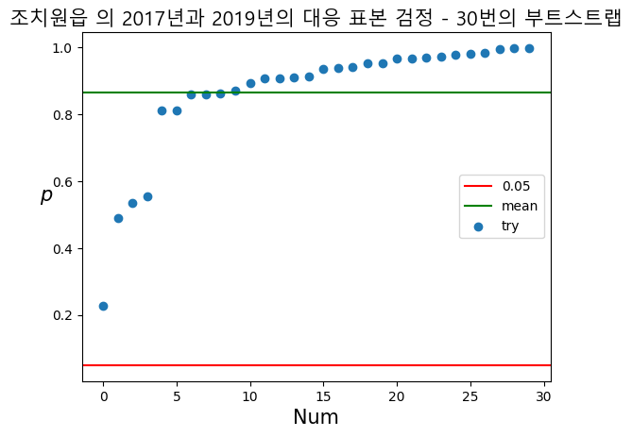
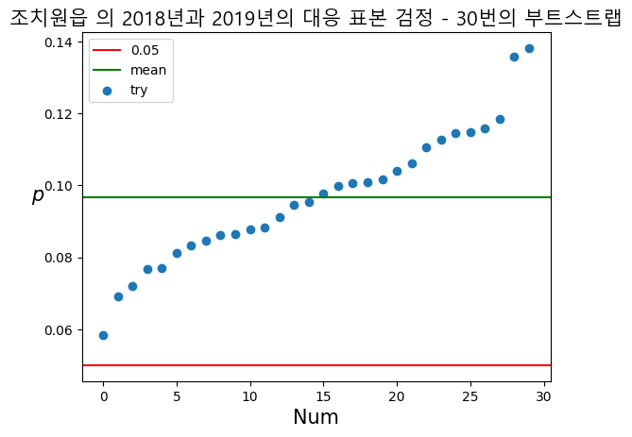
통계
데이터
7.세종시_아파트(전월세)_실거래가.csv
시각화
부트스트랩을 통한 년도와 년도를 잇는 대응표본검정을 시각화했다.
시사점
분석-17번 슬라이드와 관련이 있다.
조치원읍만 대응표본검정으로 본 통계로는
2017년과 2018년은 차이가 있다.
2017년과 2019년은 차이가 없다?
오히려 2018년이 조금 작았다는 뜻이 된다.
실제로도 그렇다.
그리고 2020년에 확 올랐다.

Slide 26
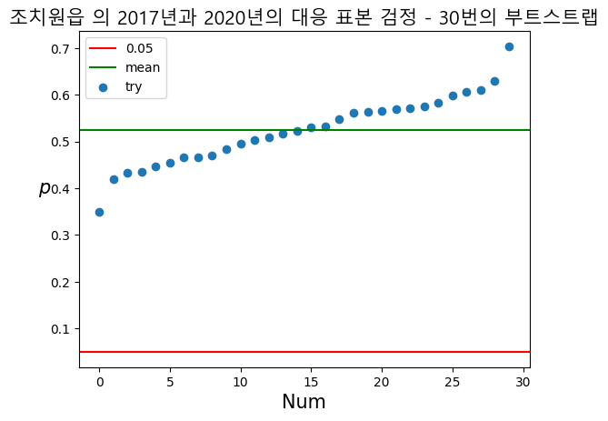
통계
데이터
8.세종시_연립다세대(전월세)_실거래가.csv9.세종시_단독다가구(전월세)_실거래가.csv10.세종시_오피스텔(전월세)_실거래가.csv
시각화
8번 파일로 부트스트랩을 통한 년도와 년도를 잇는 대응표본검정을 시각화했다.
시사점
분석-18번 슬라이드와 관련이 있다.
8,9,10번 파일 모두 확인해봤는데 2017년부터 2019년 사이에는 H0(귀무가설)이 틀릴확률 0.05 보다 p-value(귀무가설이 맞을 때 이상값이 나올 확률)이 더 크기 때문에 평균 매매가가 차이가 없다.
즉, 매매와 같다.
결론은 조치원을 떠나는 이유는 아파트 일수도 있다는 생각을 했다.

Slide 27
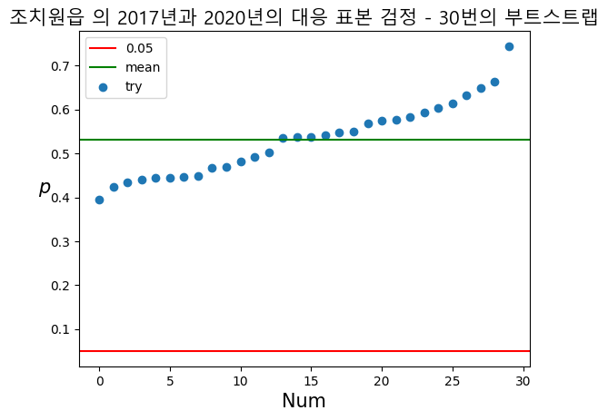
통계
데이터
9.세종시_단독다가구(전월세)_실거래가.csv
시각화
부트스트랩을 통한 년도와 년도를 잇는 대응표본검정을 시각화했다.
시사점
분석-19번 슬라이드와 관련이 있다.
모두 확인해봤는데 연립다세대 전월세 매매가와 형태가 같다.
결론은 조치원을 떠나는 이유는 연립다세대나 단독다가구가 아닌 아파트 일수도 있다는 생각을 했다.

Slide 28
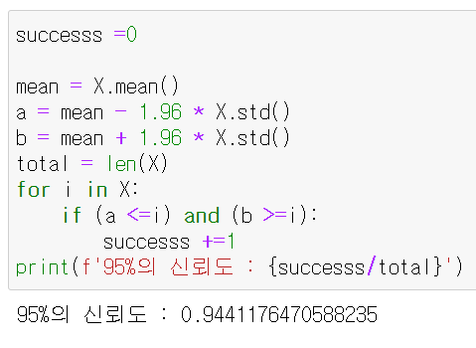
통계
데이터
7.세종시_아파트(전월세)_실거래가.csv
시각화
조치원읍의 아파트 전세 데이터가 유효한지 확인했다.
시사점
분석-20번 슬라이드와 관련이 있다.
조치원읍 전세아파트 가격의 95% 샘플들이 유효함을 확인했다.

Slide 29
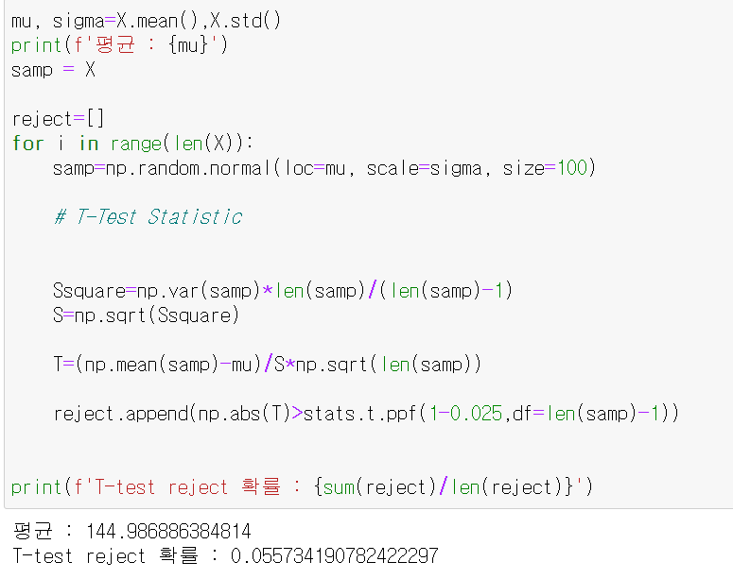
통계
데이터
7.세종시_아파트(전월세)_실거래가.csv
시각화
조치원읍의 아파트 전세 데이터가 유효한지 확인했다.
시사점
조치원읍의 전세아파트 평균이 144라는 것을 귀무가설로 t-test reject 확률이 0.05보다 조금 큰것으로 봐서 위 데이터가 어느정도 대부분의 조치원읍의 평균 전세를 나타내고 있음을 알려준다.

Slide 30
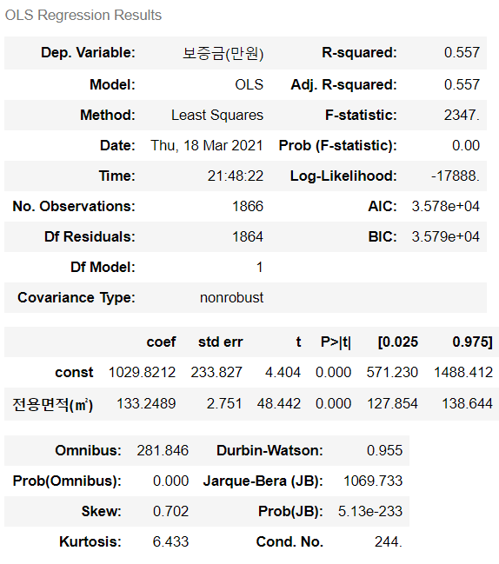
통계
데이터
7.세종시_아파트(전월세)_실거래가.csv
시각화
조치원읍의 아파트 전세 데이터가 유효한지 확인했다.
시사점
분석-20번 슬라이드와 함께 선형회귀로 현상을 설명하고자 했다.
최소자승법으로 본 면적과 보증금과의 간단한 선형회귀를 시도 해봤다.
비례정도를 파악했지만, R-squared 값은 0.557로 그렇게 유의미한 의미를 얻진 못했다.

Slide 31
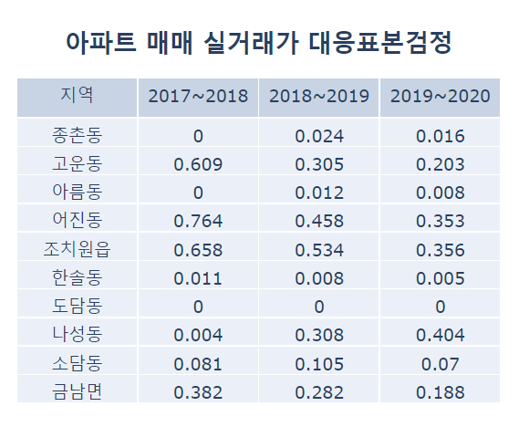
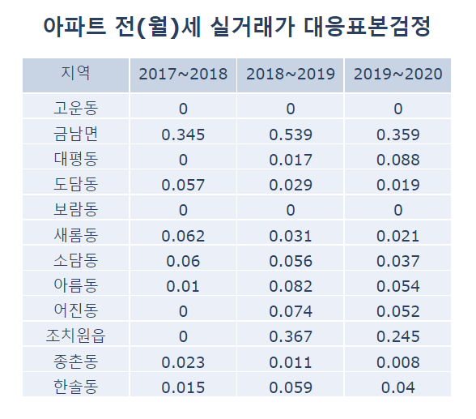
통계
데이터
3.세종시_아파트(매매)_실거래가.csv
7.세종시_아파트(전월세)_실거래가.csv
시각화
대응표본검정을 통한 시간이 흐를수록 p값이 있는 데이터만 시각화 했다.
시사점
분석-21번 슬라이드와 관련이 있다.
데이터의 수가 50개보다 적은 표본들은 제거했다.
금남면이 읍 중에 유일하게 매매도 많고, 가격변화도 있었다.
통계적으로 대부분 동들이 평균가격의 변화가 있다고 말할 수 있다.

Slide 32
결과
세종시에 자가집에서 거주한 기간을 구분으로 봤을 때 2년내에 세종시를 찾는 사람들이 줄었다. 그 이유를 향후거주의사를 묻는 설문조사를 분석했고, 특정 직업과 특정 가족형태에 따라 선호정도를 파악할 수 있었다.
전입,전출자 수 데이터 분석을 통해 확실히 세종시를 떠나는 비율을 파악했다.
처음엔, 세종시 지역별 특징들 중 거주 세대수 비율도 파악하여 동들은 가족단위로 많이살고 읍,면은 1인가구가 많다는것을 알았다. 인구비율을 통해 조치원읍에 사람들이 대체로 많이 사는것도 알았다.
조치원읍 데이터도 많고해서 조치원읍을 자세히 들여다 봤고 조치원읍을 떠나는 사람들은 1인가구이며, 그들 대부분은 경제적이유로 떠난다고 가정을 했다.
면적당 가격, 보증금을 통해 가격 분포를 파악했고, 전체적으로 봤을때는 차이가 없으나 연도별로 봤을 때 크기가 있음을 통계적으로 확인했고, 1인가구들이 느낀 특히 아파트 가격의 상승이 그들을 전출하게 했다는 것을 알았다.
앞으로 조치원읍 뿐만 아니라 조치원읍과 비슷한 성격을 가진 지역들이 생기고 있었다. 집값때문에 전출하는 인구의 비율이 많아지고 있으므로, 특별히 신경 쓸 필요가 있다.

